Slide 1

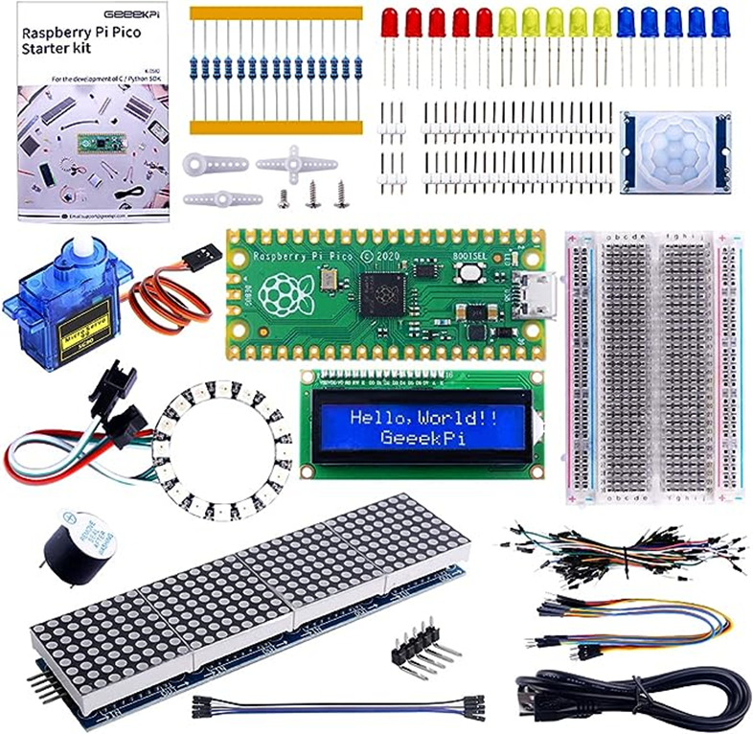

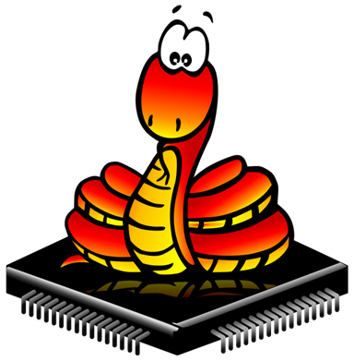
Atelier Raspi
Atelier N°7 Le PanOpto, servo-moteur et l’opto-interrupteur IR
Logo du Raspberry Pico
Logo du MicroPython
L’atelier a pour valeurs, le partage, l’aide, la formation, le faire et construire ensemble à partir de l’expérience des participants

Slide 2
Atelier N°7 Le PanOpto
Etape 1 Le servomoteur 360°
Etape 2 Le rapport cyclique, vitesse et sens de rotation
Etape 4 L’opto-interrupteur
Etape 5 Câblage de l’opto-interrupteur et du servo-moteur
Etape 6 L’objectif du PanOpto
Etape 7 Logiciel de commande ½
Etape 8 Logiciel de commande 2/2
Etape 9 Les fonctions du module PWM
Etape 10 Les fonctions du module time
Etape 11 Glossaire informatique1
Etape 12 Glossaire informatique2
Etape 13 Glossaire informatique3
Etape 14 Glossaire informatique4
Etape 15 Glossaire électronique

Slide 3
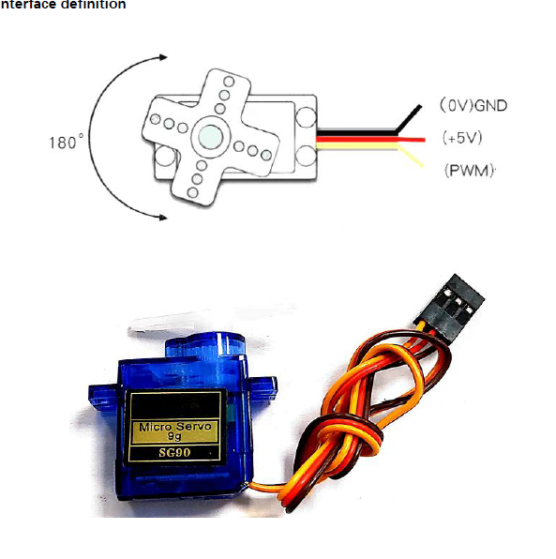
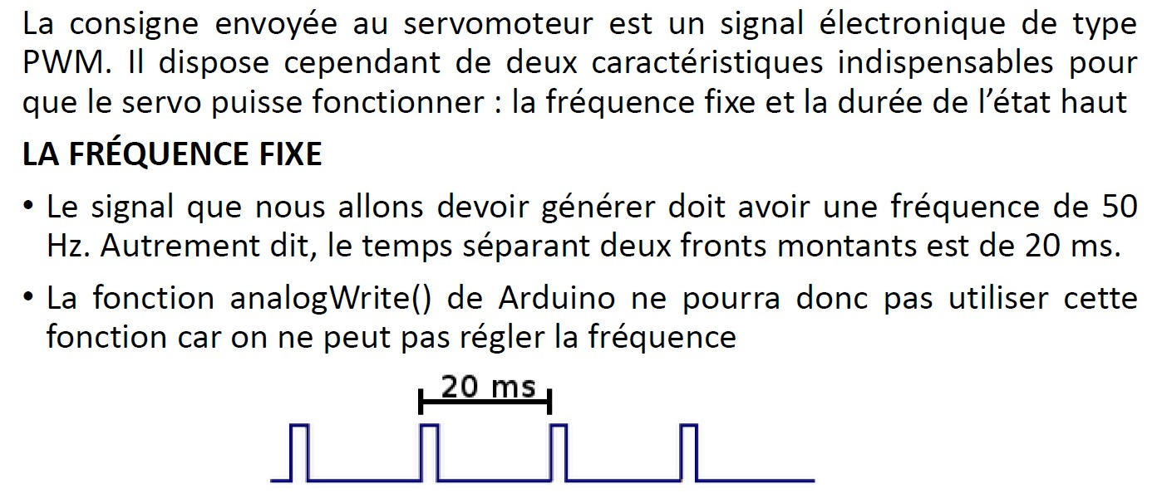
A7E2 le servomoteur 360°
Nous avons vu le servo moteur 180° où l’on donnait un angle
et il y allait et maintenait la position.
Pour un servo-moteur 360° on va lui donner une consigne vitesse
et il va tourner à cette vitesse. Suivant la valeur de cette vitesse,
il va tourner dans un sens ou dans l’autre ou s’arrêter.
On va toujours utiliser le PWM
360°

Slide 4
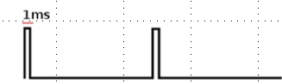
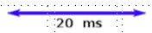
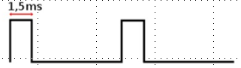
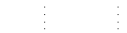
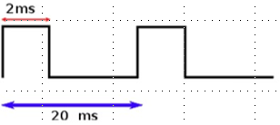
A7E3 Rapport cyclique, vitesse et sens du SG90 360°
En fonction de la largeur du « créneau » ou du rapport cyclique,
le servo-moteur va aller +/- vite et changer de sens
Sens rotation des aiguilles d’une montre vu de dessus, va de plus en plus vite
Au fur et à mesure que l’on diminue le rapport cyclique,
l’instruction: Cde_servo.duty_u16(3500 à 4800)
Arrêt: rapport cyclique 7,5%,
l’instruction : Cde_servo.duty_u16(4800 à 5000)
Rotation en sens opposé de plus en plus vite, le rapport cyclique augmente
Il est > 7,5%, Cde_servo.duty_u16(5000 à 6500)

Slide 5
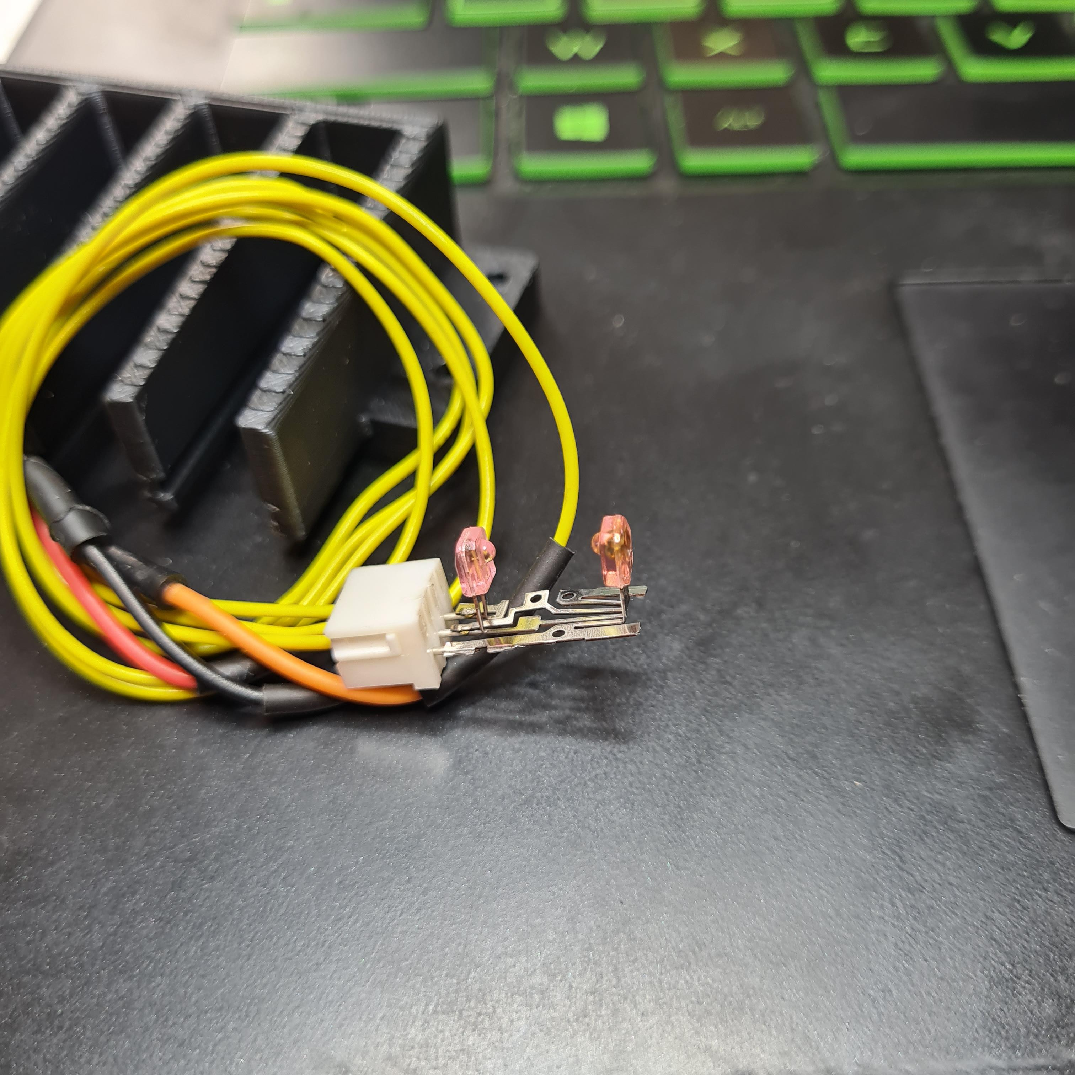
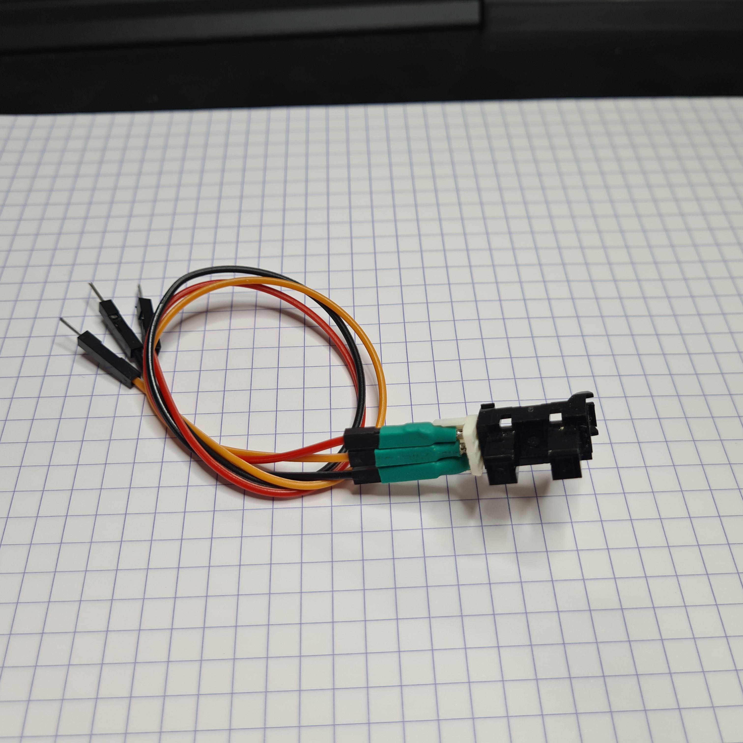
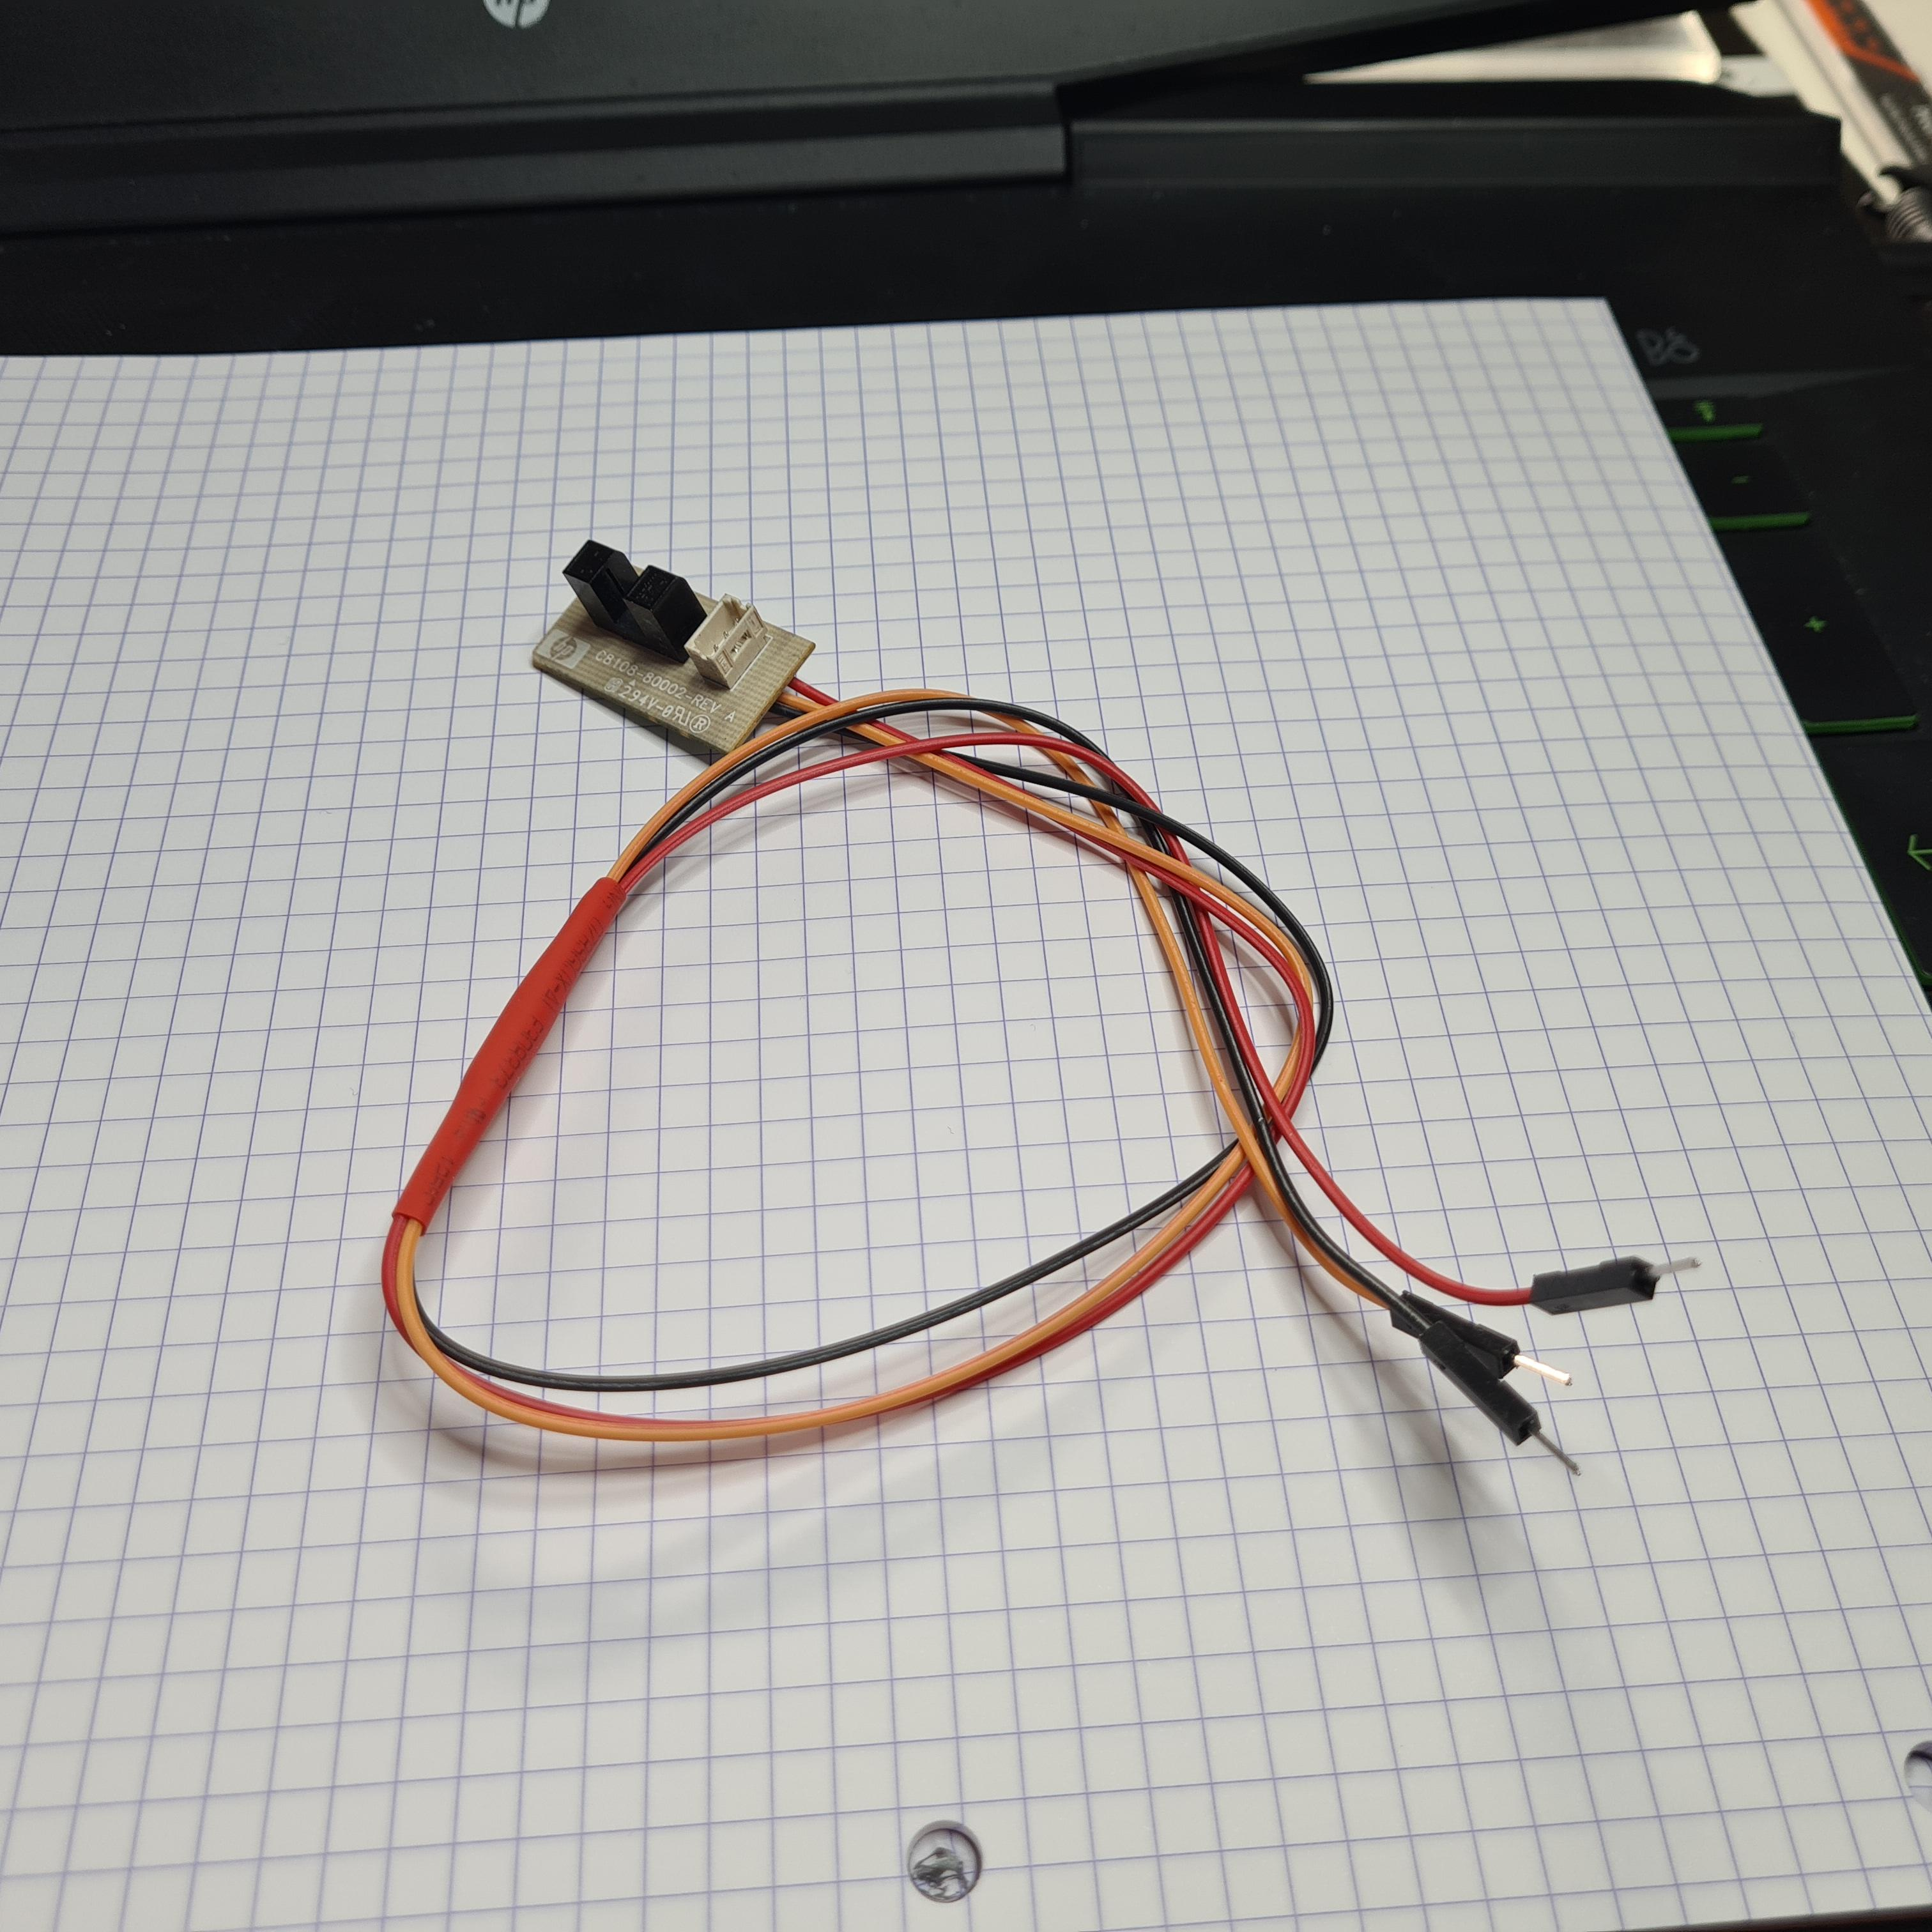
A7E4 L’opto-interrupteur
C’est une diode infra-rouge qui va émettre en face d’un phototransistor
sensible à l’infra-rouge. Entre ces deux éléments un obstacle vient couper
le faisceau et la détection se fait.
Ce composant se présente sous la forme d’une fourche ou un U, on vient couper le faisceau entre les deux branches.
On aura un signal qui va varier entre 0 et 5V sur le fil de sortie
Comme l’on va utiliser des capteurs issus de la récupération de vieilles imprimantes , ils ne sont pas tous pareils.
3 fils séparés
Rouge= 5V
Noir = Masse, moins
Orange ou jaune= Sortie vers entrée Pin GPIO
et une résistance de 4,5KOhms reliée au 5V
Gaine rouge englobant les 3 fils
Rouge= va à une résistance de 390 Ohms puis sur le 5V
Noir = Masse, moins
Orange ou jaune= Sortie vers entrée Pin GPIO et une résistance de 4,5KOhms reliée au 5V

Slide 6
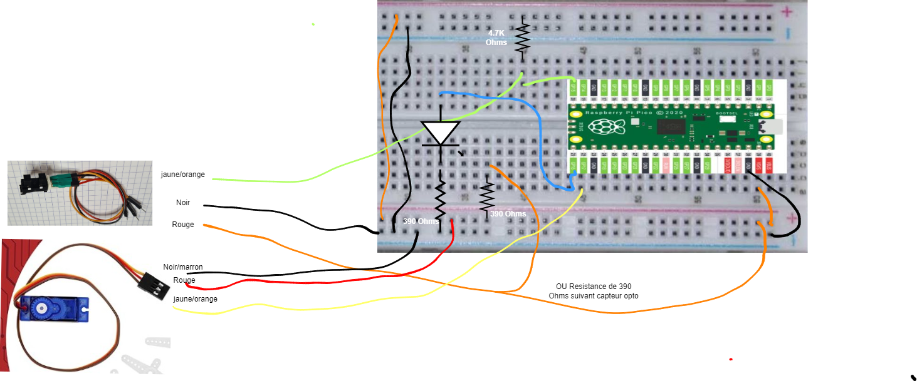
A7E5 Le câblage du servo-moteur et opto- interrupteur
Attention ne pas brancher avant validation par le responsable

Slide 7
A7E6 L’objectifs du PanOpto
L’objectif est d’utiliser un servo 360°,donc asservissement en vitesse, d’utiliser un opto-interrupteur IR
pour détecter le passage d’un disque ajouré. Ici ce sera un disque avec ¼ de la surface vide donc le faisceau IR
ne sera pas coupé pendant ¼ de tour. Dès détection on va allumer une LED pour vérifier la prise en compte de la
détection.
Par la suite on pourra faire varier la vitesse du servo-moteur et on verra que la LED clignote plus ou moins vite.
On pourra compter les tours et en déduire la vitesse de rotation.

Slide 8
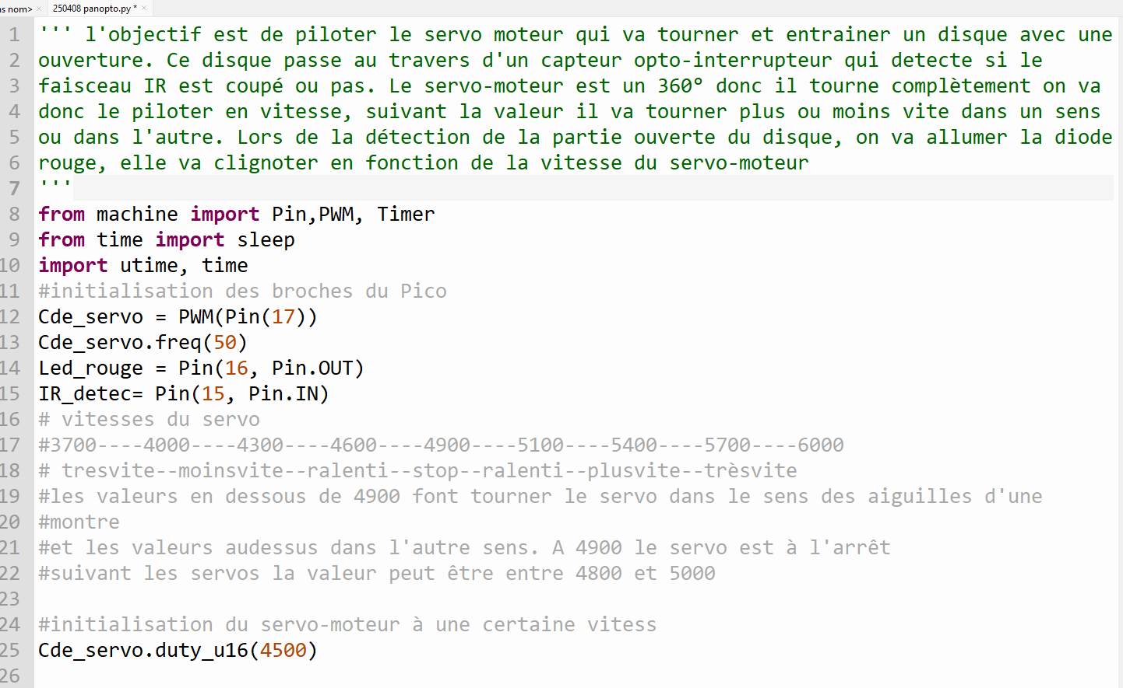
A7E7 Commande du PanOpto 1/2

Slide 9
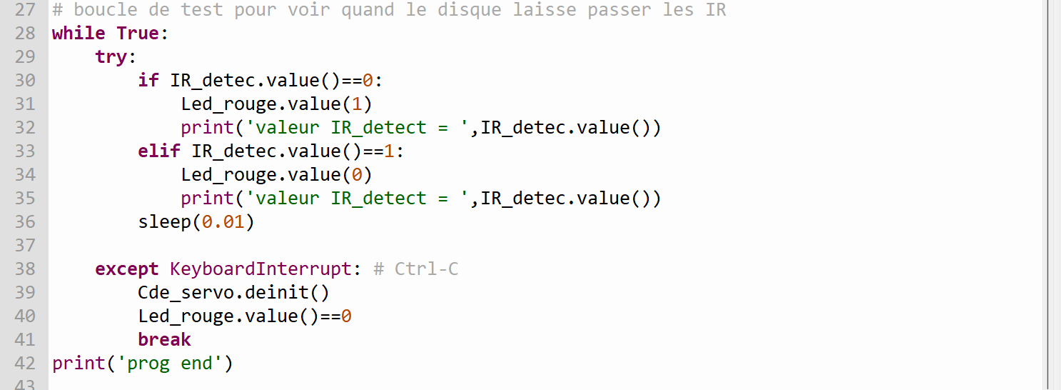
A7E8 Commande du PanOpto 2/2

Slide 10
A7E9 Les fonctions du module PWM
Fonctions utilisées:
servoPinPan = PWM(Pin(16)) # servoPinPan est un objet, initialise le Pin GPIO 16 en sortie PWM
servoPinPan.freq(50) # Initialise la fréquence des signaux carrés à 50Hz soit 20ms
servoPinPan.duty_u16(int(newDuty)) # duty_u16 est le rapport cyclique entre le temps du signal carré haut sur sa période, new duty est une variable, le max est à 65535.
servoPinPan.deinit() # réinitialise le PWM
servoX.duty_ns(pulseDX) #commande le rapport cyclique du PWM en nanosecondes suivant la variable pulseDX de l’objet servoX

Slide 11
A7E10 Les fonctions du module time
time.ticks_ms() -> donne le temps présent en ms
time.ticks_diff(ticks1, ticks2) -> donne la différence entre ticks1 et 2

Slide 12
A7E11 Glossaire informatique1
Instruction du langage : ne nécessite pas d’importer de module pour les utiliser
print(‘Bonjour’) : affiche Bonjour sur la console du PC
While test : Boucle tant que test est VRAI
import : pour importer des modules contenant des fonctions
import time : permet d’appeler les fonctions relatives au temps
time.sleep( x ) : arrête l’exécution du programme pendant x secondes
import machine : module contenant les fonctions permettant d’agir sur les périphériques du pi pico
from : pour simplifier l’écriture on importe certaines fonctions directement dans une variable à l’aide de « from »
from machine import Pin : permet d’accéder à la fonction Pin du module machine uniquement.
ma_led_verte = Pin( n, Pin.OUT ) : permet d’indiquer comment on souhaite utiliser un GPIO,
ici on a configuré le p I/O N° n en sortie tout ou rien
ma_led_verte.Toggle() : inverse l’état de l’I/O associé à la variable.
Ici l’IO n passera de l’état haut (+3.3v) à l’état bas (0v) ou inversement
# : En début de ligne permet d’écrire un commentaire, ce qui est écrit n’est pas une instruction et donc n’est pas pris
en compte par le programme.
Variable A=A+1 ->Nouvelle valeur = ancienne valeur+1 , peut s’écrire A+=1
print (‘’ texte ’’, A), input (‘’texte’’, B)
Opérateurs: +,-,*,/,%, Données: int(), float(), str(), bool()=True or False
06/11/2023
Atelier Raspi N°2 Novembre 2023
12
12

Slide 13
A7E12 Glossaire informatique2
Liste -> Création d’une liste, liste_de_noms =[‘Toto’, ‘Hubert’, ‘Jacques’, ‘Philippe’]
liste_quelconque = ['Toto', 1, 'Philippe', 4,5,6]
print (‘Nombre d’articles dans la liste : ‘, len(liste_quelconque))
for items in liste_quelconque:
print (items) -> parcours la liste et imprime chaque item de la liste
Dictionnaire-> liste d’éléments sous la forme d’une paire key:valeur.
N = {‘voiture’:‘4 roues’, ‘moto’:’2 roues’}
On accède à la valeur d’un key en l’utilisant comme index (clé de recherche):
print(N[‘voiture’]) -> ‘4 roues’
Fonction-> def nom_de_ma_fonction(args) :
on peut ensuite l’appeler dans un programme avec: nom_de_ma_fonction()
Module-> from machine import Pin -> importe la fonction Pin du module machine
P0 = Pin(0, Pin.OUT) -> on paramètre le GPIO 0 en sortie
P0.value(1) -> on lui donne la valeur 1 ou état « haut »

Slide 14
A7E13 Glossaire informatique 3
Boucles
for degree in range(0,180,1):
XXXXX -> la variable degree vat varier de 0 à 180 avec un pas de 1, pour chaque
valeur de cette variable, XXXX sera exécuté
global ma_variable -> permet d’avoir accès à ma_variable du programme principal dans la def d’une fonction
def ma_fonction():
global ma_variable
print( ma_variable)
ma_variable += 2
return ma_variable
Return ma_variable -> permet de donner au reste du programme la nouvelle valeur de ma_variable
ou d’une nouvelle variable si creée dans la fonction

Slide 15
A7E14 Glossaire informatique 4
Les tests:
l'instruction if...else permet d'exécuter un bloc de code en fonction de la véracité d'une condition,
où le corps de l'instruction if s'exécute si la condition est vraie,
et le corps de l'instruction else s'exécute si elle est fausse,
avec une indentation pour définir les blocs de code.
Dans la suite des instructions du programme,
On arrive à un test
Exemple:
Dans le programme A=2
If A >10:
print(‘A supérieur à 10’)
else:
print (‘A inférieur à 10’)
On continue d’exécuter les instructions qui suivent
test
Si test est Nok
Si test est ok
On fait cela
On fait ceci
On continue la suite des instructions

Slide 16
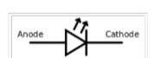
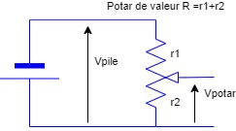
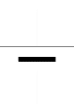
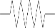
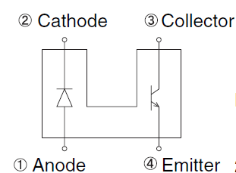
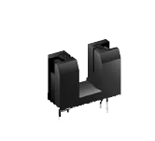
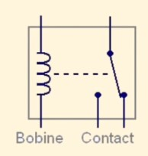
A7E15 Glossaire électronique
Symbole de la diode LED
Pile
Résistance
BP
Schéma électrique du relais

